Slide 1


Střední odborná škola a Střední odborné učiliště, Hradec Králové, Vocelova 1338, příspěvková organizace
Registrační číslo projektu: | CZ.1.07/1.5.00/34.0245
Číslo DUM: | VY_32_INOVACE_12_C_06
Tematická oblast: | Vyhledávání závad a zkušebny podvozku
Téma: | Diagnostika pneumatického pérování
Autor: | Mgr. Jaroslav Hrůza
Datum vytvoření: | září 2012

Slide 2
Anotace
Materiál je určen pro výuku předmětu Motorová vozidla u studijního oboru Autotronik a příbuzných učebních a studijních autooborů. Inovuje výuku použitím multimediálních pomůcek – prezentace s názornými obrázky a schématy doplněných textem podporujícím výklad učitele.
Metodický pokyn
Materiál používá učitel při výkladu – pro větší názornost a atraktivnost výuky a zároveň jej mohou využívat žáci pro domácí přípravu na výuku.

Slide 3
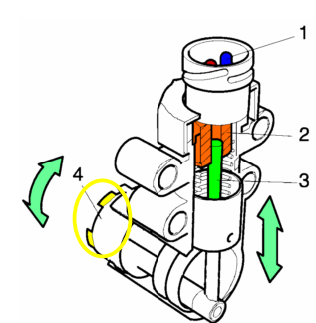


Diagnostika pneumatického pérování
Způsoby kontroly
Kontroly tlaků – napěťové
informace o zatížení
Snímače výšky-kontrola nastavení vůči nivelizační hodnotě

Slide 4
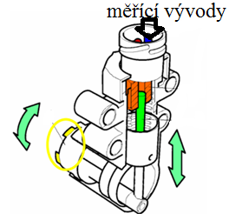

Diagnostika pneumatického pérování
Kontrola tlaku
Spočívá v určení tlaku
v zatíženém a nezatíženém stavu
Voltmetrem na příslušných
vývodech
Pomocí sériové diagnostiky
načíst naměřené hodnoty

Slide 5
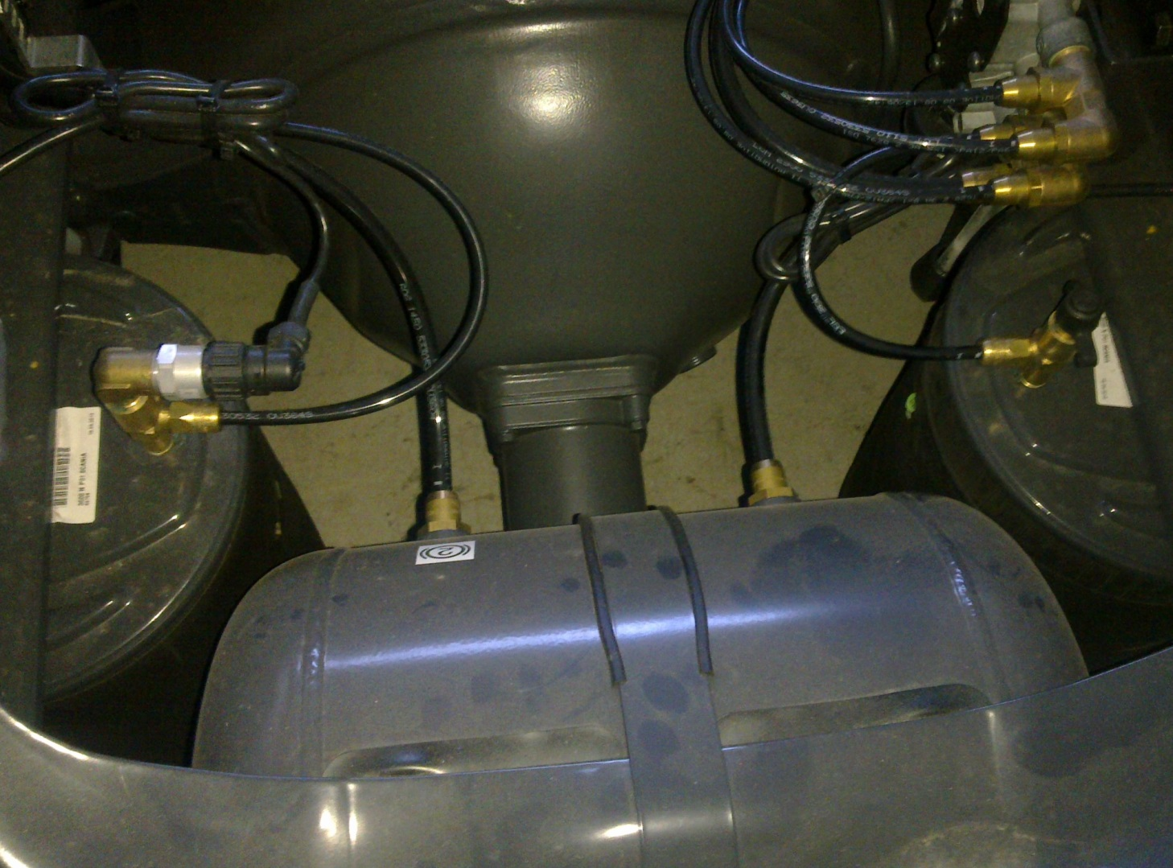
Diagnostika pneumatického pérování
Při diagnostice kontroluje celkový stav jednotlivých dílů a jejich upevnění.

Slide 6
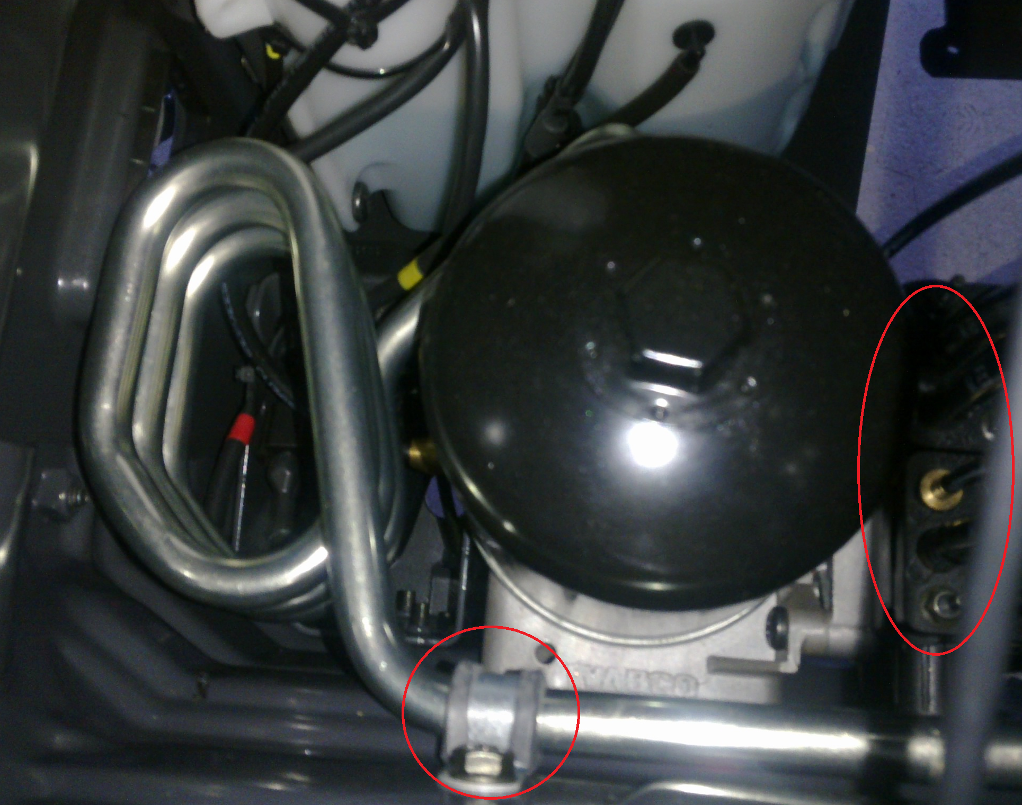
Diagnostika pneumatického pérování
Přesvědčíme se, že veškeré díly odpovídají požadavkům výrobce a není v nich jakýkoliv neodborný zásah.

Slide 7
Diagnostika pneumatického pérování
Použitá literatura:
Gscheidle a kol., Tabulky pro automechanika, ISBN 978-80-86706-21-4, vyd. Europa-Sobotáles, Praha 2009, vyd.16, 496 s.

